Slide 1
Przykłady metod aktywizujących
I etap edukacyjny

Slide 2
P R O C E D U R A U
Procedura „U” to metoda należąca do grupy metod dyskusyjnych. Stosowana jest do m.in analizy i oceny istniejącego stanu rzeczy oraz możliwości wprowadzenia zmian.
Uczestnicy zajęć tworzą plakat z dużą literą „U”. Z lewej strony litery „U” umieszczone są opisy dotyczące stanu istniejącego – opis aktualnego obrazu, ról osób, określenie norm i zasad. U dołu określa się mement zwrotny czyli co jest dobre a co należy zmienić. Po prawej stronie tworzona jest nowa wizja: nowe normy, zasady, nowy podział ról i jaki będzie nowy obraz sytuacji.

Slide 3
P R O C E D U R A U
STAN ISTNIEJĄCY
STAN IDEALNY
1
OBRAZ
7
2
ROLE
6
3
ZASADY
5
4
ZWROT

Slide 4
M A P A M Y Ś L I
Mapa myśli to metoda wspierająca dyskusję, umożliwiając strukturyzację wypowiadanych opinii. Metoda polega na wizualnym opracowaniu problemu. Na środku plakatu zapisuje się określenie odnoszące się do problemu. W procesie kształcenia, mapy myśli wspierają budowanie własnej wiedzy. Jest wiele programów komputerowych do tworzenia map myśli np. FreeMind, który umożliwia budowanie map o strukturze zaprezentowanej na następnym slajdzie.

Slide 5
M A P A M Y Ś L I

Slide 6
A N A L I Z A S W O T
W metodzie SWOT informacje dzieli się na 4 kategorie (tzw. kategorie strategiczne).
S (Strengths) – mocne strony (np. zalety osoby, odnosi się do teraźniejszości),
W (Weaknesses) – słabe strony (np. wady, odnosi się do teraźniejszości),
O (Opportunities) – szanse (szansę zmiany na lepsze, odnosi się do przyszłości),
T (Threats) – zagrożenia (niekorzystne zmiany, odnosi się do przyszłości).

Slide 7
A N A L I Z A S W O T
Analiza SWOT pomaga podejmować decyzje podczas dyskusji. Metoda polega na wypełnieniu arkusza podzielonego na, opisane wcześniej, 4 obszary. Określają one mocne i słabe strony danego zagadnienia oraz wynikające z nich szanse i zagrożenia.

Slide 8
A N A L I Z A S W O T
POZYTYWNE
NEGATYWNE
MOCNE STRONY
SŁABE STRONY
TERAŹNIEJSZOŚĆ
SZANSE
ZAGROŻENIA
PRZYSZŁOŚĆ

Slide 9
M E T O D A 6 3 5
Metoda 6,3,5 jest metodą twórczego rozwiązywania problemów. Symbolika cyfr jest następująca:
6 – oznacza liczbę osób w grupie lub liczbę grup,
3 – oznacza liczbę pomysłów rozwiązań w rundzie,
5 – oznacza liczbę rund.
Uczestnicy są podzieleni na 6 grup. Grupy otrzymują formularze, na których opracowują opis problemu do rozwiązania.

Slide 10
M E T O D A 6 3 5
Po ok. 15 minutach grupy, przekazują sobie opracowane opisy. Runda pierwsza: - każda grupa do otrzymanego opisu wpisuje 3 pomysły działań rozwiązujących problem. Dalej, rotacyjnie, na znak prowadzącego, grupy przekazują opisy kolejnym grupom, zgodnie z wcześniej ustalonym kierunkiem. Na zakończenie grupy otrzymują swoje opisy z zestawem propozycji rozwiązania problemu od pozostałych grup.

Slide 11
M E T O D A 6 3 5
Grupa 6
Grupa 5
Grupa 4
Grupa 3
Grupa 1
Grupa 2

Slide 12
M E T O D A J I G S A W (U K Ł A D A N K A)
Metoda pomaga uczyć się we współpracy. Uczestnicy pracują w grupach. Każdy uczestnik grupy otrzymuje do opracowania inny fragment materiału. Po kilku minutach osoby, które otrzymały te same części materiału spotykają się w grupach eksperckich. Eksperci dyskutują nad swoim materiałem i opracowują metodę przekazania informacji pozostałym uczestnikom zajęć. Po kilku minutach eksperci wracają do swoich grup i mają za zadanie przekazać informacje pozostałym członkom grupy.

Slide 13
M E T O D A J I G S A W (U K Ł A D A N K A)
I ETAP
1A
2A
3A
1C
1B
2C
2B
3C
3B
1A
1B
1C
II ETAP – GRUPY EKSPERTÓW
3A
2A
3B
2B
3C
2C
1A
2A
3A
III ETAP
1C
1B
2C
2B
3C
3B
IV ETAP
Sprawdzenie zdobytej wiedzy

Slide 14
S T O L I K I E K S P E R C K I E (modyfikacja)
Uczestnicy są podzieleni na zespoły. W każdym zespole wyłoniony zostaje ekspert. Zespół otrzymuje zadanie, którym jest określenie problemu. Następnie osoby nie będące ekspertami przechodzą do kolejnych ekspertów. Każdy ekspert pozostaje na miejscu, zapoznaje nową grupę z problemem a następnie zapisuje pomysły na rozwiązanie danego problemu. W wyniku dyskusji, zespoły w nowym składzie uzupełniają propozycje. Na zakończenie uczestnicy powracają do swoich ekspertów i porządkują pomysły. Przygotowane informacje eksperci zespołów prezentują na forum.

Slide 15
S T O L I K I E K S P E R C K I E (modyfikacja)
I ETAP
II ETAP
III ETAP
IV ETAP
1
1
3
3
2
2
1
1
1E
1E
1E
1E
1
1
3
3
2
2
1
1
2
2
2
2
1
1
3
3
2E
PREZENTACJA
2E
2E
2E
2
2
1
1
3
3
2
2
3
3
2
2
1
1
3
3
3E
3E
3E
3E
3
3
2
2
1
1
3
3

Slide 16
M E T A P L A N
Metaplan to forma dyskusji prowadzona na wspólnym plakacie. Plakat podzielony jest na 4 obszary. Na plakacie uczestnicy umieszczają swoje poglądy zapisane na kartkach.
Uczestnicy dyskutują wokół zadanego tematu, zapisanego w chmurce nad plakatem. Po każdej fazie dyskusji prowadzący porządkuje głosy dyskutujących.

Slide 17
M E T A P L A N
Końcowy efekt dyskusji prowadzonej metodą metaplanu to wypracowanie planu działań związanych z rozwiązaniem problemu. Obszary metaplanu:
Jak jest? (stan aktualny)
Jak powinno być? (stan idealny)
Dlaczego nie jest tak jak powinno być?
Planowanie działań co zrobić, aby było tak jak powinno być.

Slide 18
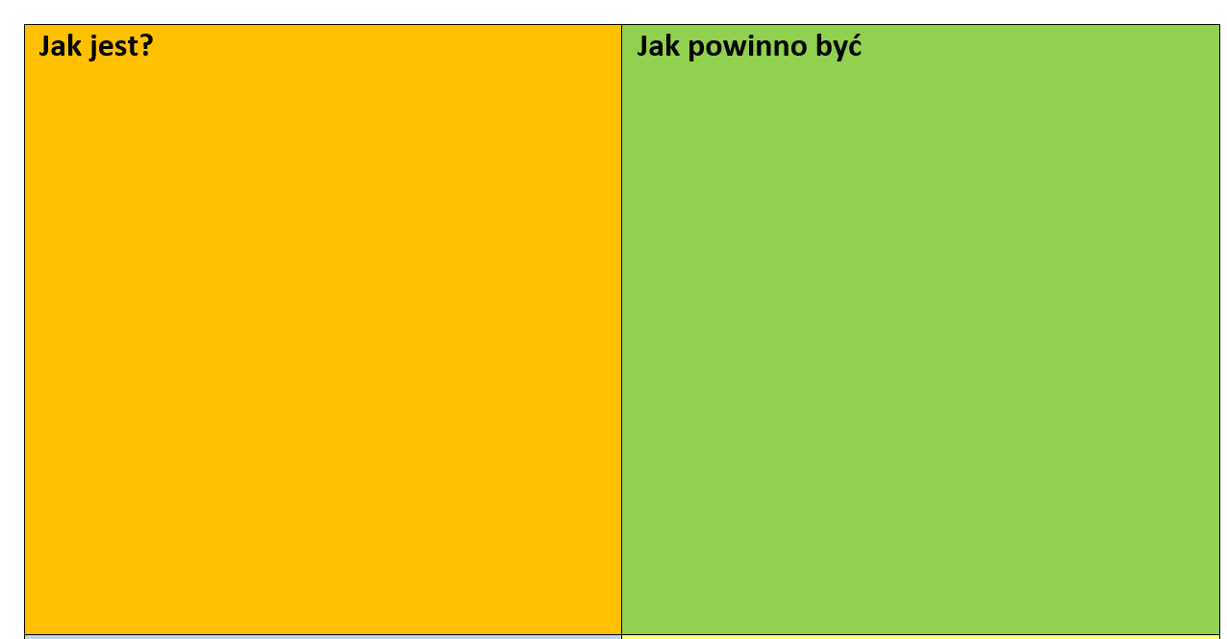
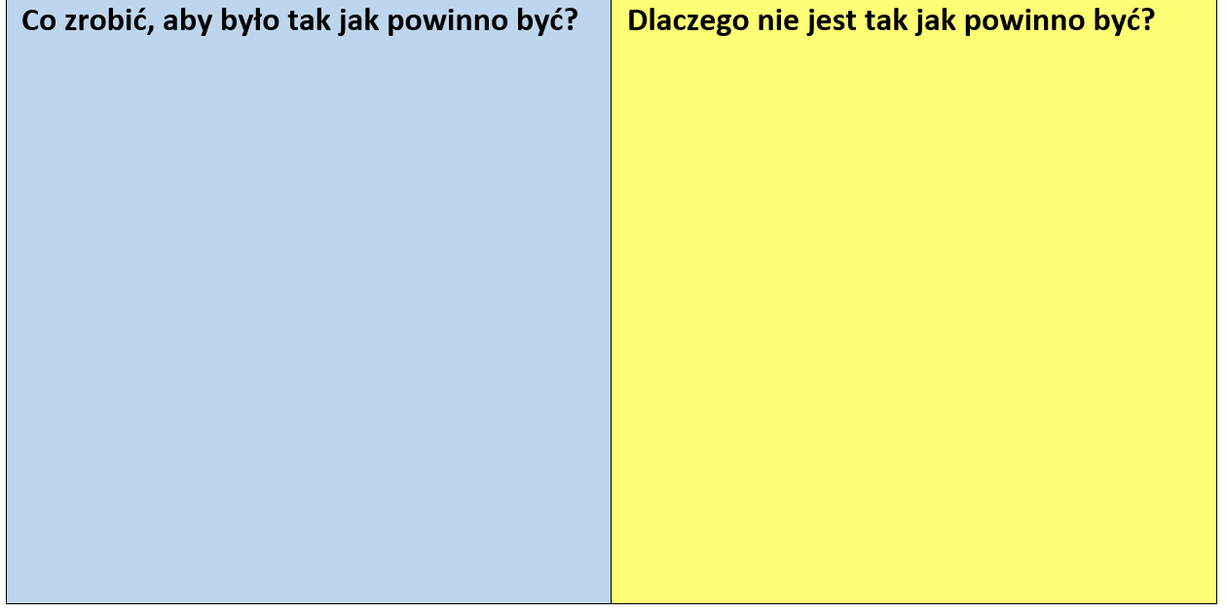
Temat dyskusji

Slide 19
B U R Z A M Ó Z G Ó W
Burza mózgów to forma dyskusji, która polega na szybkim podaniu przez uczestników jak największej liczby rozwiązań, hipotez, skojarzeń i pomysłów.
Etapy burzy mózgów:
Zdefiniowanie problemu;
Poszukiwanie rozwiązań;
Analiza pomysłów;
Wybór pomysłów i zastosowanie pomysłów prowadzących do rozwiązania problemu.

Slide 20
B U R Z A M Ó Z G Ó W
Zasady burzy mózgów:
każdy pomysł jest dobry,
nie komentujemy i nie krytykujemy pomysłów,
wszyscy na równych prawach biorą udział w dyskusji,
każdy pomysł musi być zapisany w formie podanej przez autora,
nie wtrącamy własnych pomysłów do innych pomysłów.
Na plakacie umieszcza się wszystkie głosy a podobne odpowiedzi są grupowane i porządkowane.

Slide 21
B U R Z A M Ó Z G Ó W
PROBLEM

Slide 22
W E B Q U E S T
WebQuest to metoda składająca się z następujących elementów:
Wprowadzenie – krótka informacja o problemie, wcielająca uczestników w określone role, np. poszukiwacza, badacza lub inną, nadając w ten sposób wysoką rangę ich działaniom w realizacji projektu i motywując do działania.
Zadanie – efekt końcowy wykonania zadania. Precyzyjnie określona forma, w jakiej zadanie powinno być wykonane. Aktywności uczestników powinny być ukierunkowane na wyszukanie informacji, dokonanie ich analizy i sformułowanie wniosków.

Slide 23
W E B Q U E S T
Proces – wszelkie informacje wspierające realizację projektu, tj. określa, jakie należy podjąć kroki, aby wykonać zadanie, jak powinny być podzielone role i zadania w zespole.
Źródło – zestaw sprawdzonych adresów stron internetowych, w których znajdują się informacje do rozwiązania zadania.
Ewaluacja ocenia rezultaty rozwiązywanego zadania – jasno określone kryteria oceny realizowanego projektu.
Podsumowanie – konkluzja, inspiruje do kontynuowania działań projektowych.

Slide 24
D R Z E W O D E C Y Z Y J N E
Drzewo decyzyjne to metoda do prowadzenia dyskusji w celu rozwiązania problemu. Konstrukcję drzewa rozpoczyna się od korzenia, czyli od sformułowania problemu. Analiza problemu doprowadza grupę do węzłów drzewa, a dalej do liści, które są końcowym elementem drzewa. W tej części drzewa decyzyjnego grupa szuka odpowiedzi na zadany w korzeniu problem. Struktura drzewa decyzyjnego może przybrać formę algorytmu.

Slide 25
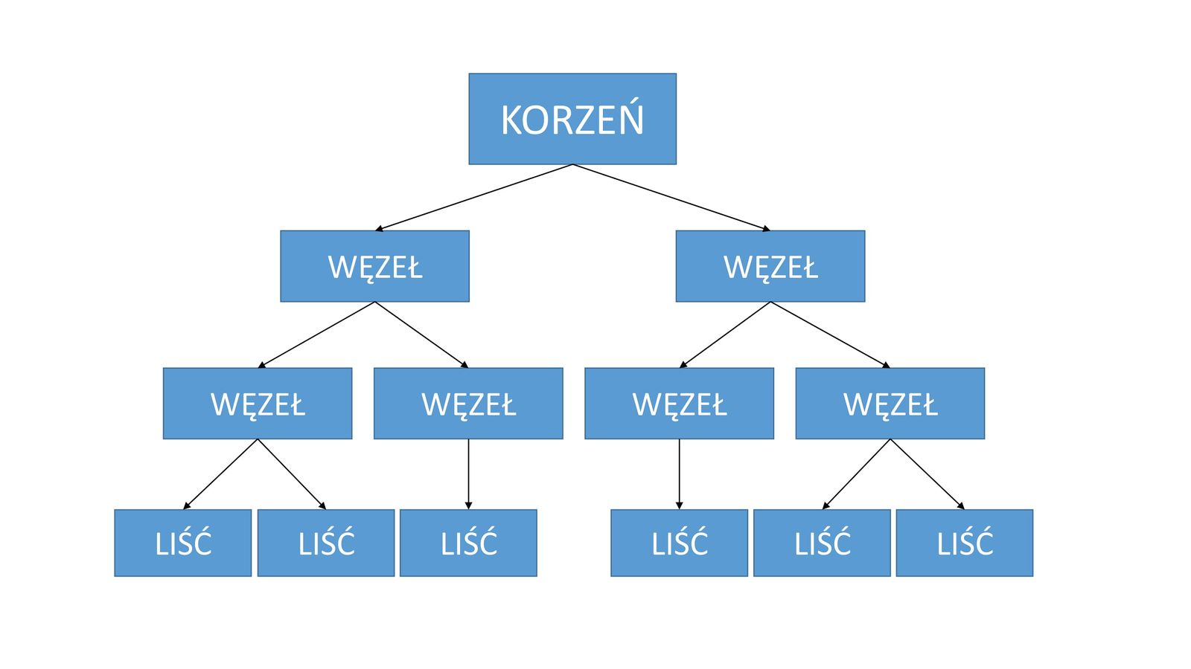
D R Z E W O D E C Y Z Y J N E

